Slide 1
L’AGENT
Présentation du concept agent appliqué a
AUML

Slide 2
INTRODUCTION
les environnements des applications d'aujourd'hui sont de plus en plus complexes et dynamiques compte tenu du grand nombre et de la diversité des acteurs en jeu.
Pour palier à ces nouveaux problèmes de conception et faciliter la gestion de projets, de nouvelles méthodes de modélisation sont mises au point.
Nous vous proposons aujourd'hui de vous présenter la notion d'agent (qui peut être vu comme une extension de l'objet).
Notes:
les environnements des applications d'aujourd'hui sont de plus en plus complexes et dynamiques compte tenu du grand nombre et de la diversité des acteurs en jeu.
Pour palier à ces nouveaux problèmes de conception et faciliter la gestion de projets, de nouvelles méthodes de modélisation sont mises au point.
Nous vous proposons aujourd'hui de vous présenter la notion d'agent

Slide 3
INTRODUCTION (2)
Rapide inventaire des différentes méthodes orientées-agents afin d'avoir une vision globale de ce qui se fait actuellement.
Nous pouvons citer les concepts suivants :
➔ AUML, Gaia, Tropos, Nemo, Prometheus, MaSE
Quelles sont les possibilités de développement basées sur un système multi-agent?
L’exemple d’AUML

Slide 4
I/ ÉVOLUTION DES APPROCHES DE PROGRAMMATION :
de la programmation monolithique à la programmation orientée agent
II/ DÉFINITION DE L’AGENT et d’une méthode
Ses propriétés
Définition d’une méthode
Définition d’un agent
III/ AUML = langage de représentation pour les méthodes orientées Agent
DE L’UML à L’AUML
UML les fondamentaux
Les limites d’UML
Les raisons d’être d’AUML
LA PRÉSENTATION D’AUML
Une évolution d’UML
Distinctions Objet-Agent
Les spécificités (les diagrammes)
Les limitations d’AUML

Slide 5
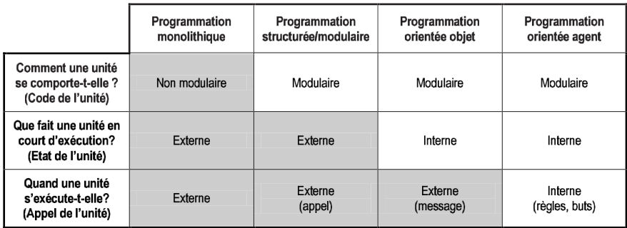
L’évolution des approches de programmation
De la programmation monolithique à la programmation orientée agent.
Notes:
Dans la programmation monolithique, les unités de logiciel représentaient le programme dans sa globalité (non modulaire), entièrement spécifié par le programmeur et contrôlé par les système.
La programmation modulaire répondit à l’augmentation en terme de complexité, de besoins de mémoire des applications, ainsi qu’aux besoins de réutilisabilité. Par contre, l’état des unités (modules) restait toujours sous contrôle externe par instructions d’appel.
L’évolution logique fut la décomposition des programmes en objets. Ici, l’état des objets est encapsulé grâce à des méthodes d’accès ou d’instanciation. Par contre, en programmation orientée objet classique, les objets sont considérés comme passifs et donc soumis au contrôle par envoi de messages et appels de méthodes.
Voila pourquoi la programmation orientée agent se propose de concevoir les agents comme des objets actifs avec initiative, un peu comme les acteurs en conception objet qui ont leur propre thread de contrôle et sont régis par des règles des buts, et des intentions.

Slide 6
Distinction Objet-Agent
OBJET
AGENT
Entité passive
Comportement attendu
unités au contrôle centralisé
Objet statique
les attributs et méthodes possédés par les objets
sont définis par leur classe
Impact global dans le système
entité physique ou virtuelle capable d’agir
Agent physique-agent communicant
existence propre et indépendante de l’existence des autres
prises de décisions quant à leur comportement futur
Impact seulement au niveau des autres acteurs
Plus proche des systèmes naturels
Notes:
Classification multiple et dynamique : une fois créé par un autre objet, un objet ne peut changer
de classe ou d’héritage. Si l’on pousse le concept d’agent logiciel plus loin, il devient
possible pour des agents de muter et de changer de classe ;
les attributs et méthodes possédés par les objets
sont définis par leur classe
Analogie à la nature : les caractéristiques d’autonomie dynamique et de non-déterminisme
rendent les agents plus proches des systèmes naturels que n’en sont les objets. La notion
de système ouvert avec apparition et disparition d’agents, va aussi dans ce sens.
En définitive, les agents peuvent être vus comme des objets ayant des règles structurelles
ou comportementales supplémentaires – définies par des stéréotypes ou des extensions du
métamodèle. La plupart des concepts manipulés par la communauté agent peuvent être
modélisés en objet (ontologie, dynamique d’état, ...) mais certains axes sont encore peu explorés.
Il semble aussi que la caractéristique d’autonomie (qu’elle soit dynamique ou non-
32 Gauthier Picard
2.1. L'inuence du paradigme objet
déterministe) d’un agent reste le point difficile de la conception d’agent – comme cela l’est
toujours dans le domaine de l’intelligence artificielle. Le problème étant de trouver le bon
niveau d’abstraction permettant de qualifier un agent d’autonome ou non. En effet, un agent
reste toujours dépendant du système d’exploitation ou de la plate-forme sur laquelle il s’exécute,
mais pas vis-à-vis des autres agents ou des objets qui l’entourent.
dans un environnement physique, dont
les actions concernent des modifications des objets l’entourant, et les agents communicants
dont les actions sont purement sociales (envoi de messages, d’intentions, etc.).
capables de maintenir leur viabilité dans des environnements dynamiques,
sans contrôleur extérieur ;
Dans le cas des agents, ils ne sont pas définis au niveau des
classes mais au niveau des instances de classe

Slide 7
DÉFINITION D’UNE MÉTHODE
Une méthode est définie comme un ensemble de directives couvrant l’ensemble du cycle de vie du développement d’un système et apportant un soutien à la fois technique et managérial.
Ainsi, une méthode comprend :
Un ensemble de concepts et de propriétés
Un langage de représentation et de modélisation
Une démarche (un processus)
Des aides au déploiement (des outils disponibles)

Slide 8
DÉFINITION D’UN AGENT
Compte tenu des points communs entre agents et objets, il n’est pas rare de modéliser des agents par spécification orientée objet
Les objets peuvent être identifiés comme des entités passives au comportement attendu alors que les agents possèdent un comportement inattendu entre le réactif et le proactif
Tout comme les objets, les agents peuvent faire appel à des méthodes, mais y ajoutent un contenu plus riche. Alors que les objets voient les autres objets comme des fournisseurs de services par appel de méthodes, la programmation orientée agent considère les notions de conservations, de communication à long terme et de réseaux de partenaires comme étant très importantes.
Notes:
Les systèmes naturels comme les colonies de fourmis se placent en haut des 2 échelles que sont les notions de « proactif » et « d’inattendu »
Concernant les interactions entre agents, comparées aux interactions objet à objet… cf : 3)
comme par exemple avec les actes de langage FIPA ACL ou KQML ACL

Slide 9
DE L’UML À L’AUML

Slide 10
1)UML LES FONDAMENTAUX
UML : langage de modélisation objets unifiés mais ULM qu’est ce que c’est ?
Un langage de communication indispensable pour modéliser l’approche objet
Un langage présentant des concepts abstraits
Une démarche d’analyse et de conception d’objet
Notes:
Un langage qui est devenu indispensable car il permet de modéliser l’approche objet qui est beaucoup moins intuitive que l’approche fonctionnelle. L’approche objet s’est imposé d’elle-même grâce aux grandes possibilités qu’elle apportait. Cependant une mauvaise conception pouvait ruiner un projet. C’est là que UML intervient.(source abdel sur le site comment sa marche)

Slide 11
LES LIMITES DE L’UML FACE AU CONCEPT AGENT
Limite 1
Les agents sont proactifs
Limite 2
Les agents interagissent les uns avec les autres
Et autonomes

Slide 12
2)LES RAISONS D’ÊTRE D’AUML
UML
Plein de projet d’extension
OOSE
OMT
Booch
Un concept non traité
Le plus aboutis
AUML
Notes:
UML (Unified Modeling Language, traduisez "langage de modélisation objet unifié") est né de la fusion des trois méthodes qui ont le plus influencé la
modélisation objet au milieu des années 90 : OMT, Booch et OOSE.
Or, rien dans les concepts de base de l'approche objet ne dicte comment modéliser la structure objet d'un système de manière pertinente. Quels moyens doit-on alors utiliser pour mener une analyse qui respecte les concepts objet ? Sans un cadre méthodologique approprié, la dérive fonctionnelle de la conception est inévitable... Beaucoup l'ont appris à leurs dépends.
Plus de 50 méthodes objet sont apparues durant le milieu des années 90
(Booch, Classe-Relation, Fusion, HOOD, OMT, OOA, OOD, OOM, OOSE...).
Le succès UML a poussé les developpeurs a amélioré cette méthode. Parmi ces différentes extensions proposées, c’est AUML qui tirer son épingle du jeu et qui devient officielement l’extension UML pour la gestion AGENT. UML étant largement utilisé, AUML l’est tout autant dès que l’on a besoin de connaître les interactions entre les agents.

Slide 13
LA PRÉSENTATION D’AUML

Slide 14
1) Une évolution d’UML La notion d’agent pour UML : AUML !
Objectif :
Développer une sémantique , un méta-modèle est une syntaxe abstraite commune et indépendante pour la méthodologie agent.
Histoire :
Le concept est apparu en 2000 .
Rôle :
Combler un manque UML (classe agent) : AUML = AGENT + UML
Gérer le concept de rôle.
Comment ?
Ajout d’un diagramme : diagramme de protocoles d’interactions entre agents
Notes:
Développer une sémantique , un méta-modèle et une syntaxe abstraite commune et indépendante pour la méthodologie agent. Plus précisement sur les protocoles d’interaction(source these de ricordel)
AUML est une extension de UML
Une classe d'agent représente un agent ou un
groupe d'agents pouvant jouer un rôle ou avoir un
comportement déterminé
Autonomie;
Pro et réactivité ;
Communication à base d'actes de langage ;
Architecture interne plus complexe
Une classe d'agent comporte :
Description de la classe d'agent et des rôles;
Description de l'état interne ;
Actions, méthodes et services fournis ;
Messages échangés
Diagrammes de séquences ;
Diagrammes de collaboration ;
Diagrammes d'activités ;
Diagrammes d'états–transitions
Diagramme d'états-transitions :
Décrit les changements d'état lors des échanges entre
agents ;
Facilite la description des contraintes sur les
protocoles

Slide 15
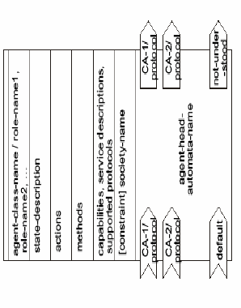
Le diagramme d’interactions entre agents

Slide 16
3)Les spécificités (les diagrammes)
Une classe d'agent comporte :
Description de la classe d'agent et des rôles ;
Description de l'état interne ;
Actions, méthodes et services fournis ;
Messages échangés
Description de la classe et des rôles
Rôle d'agent : ensemble d'agents ayant certaines
propriétés, interfaces et services ou des
comportements précis
Notes:
Une classe d'agent représente un agent ou un
groupe d'agents pouvant jouer un rôle ou avoir un
comportement déterminé
Actions :
Type = pro-active et réactive ;
Signature = visibilité + nom + liste de paramètres ;
Sémantique = pré + post conditions + effets +
invariants ;
Méthodes :
Comme dans UML avec Pré, post conditions et effet
Services
Description informelle des services fournis

Slide 17
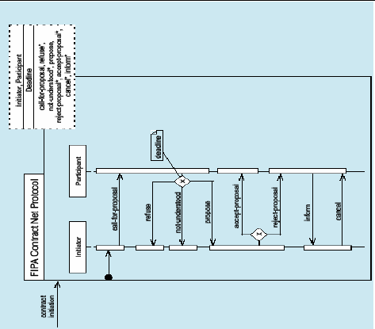
Un exemple plus concret
Notes:
Trois fonction :ET, OU, XOR

Slide 18
Les limites de l’ AULM
Les diagrammes sont désordonnés et peuvent être mal interprétés
La description des actions temporelles (telles que le
timeout, deadline, ...) est difficile à exprimer
La notion d'historique des échanges n'existe pas
L'expression de toutes les informations nécessaires sur les protocoles peut les rendre illisibles
Les cas de redondance sont difficiles à identifier et à corriger
La terminaison des interactions n'est pas toujours
spécifiée

Slide 19
CONCLUSION

